Slide 1
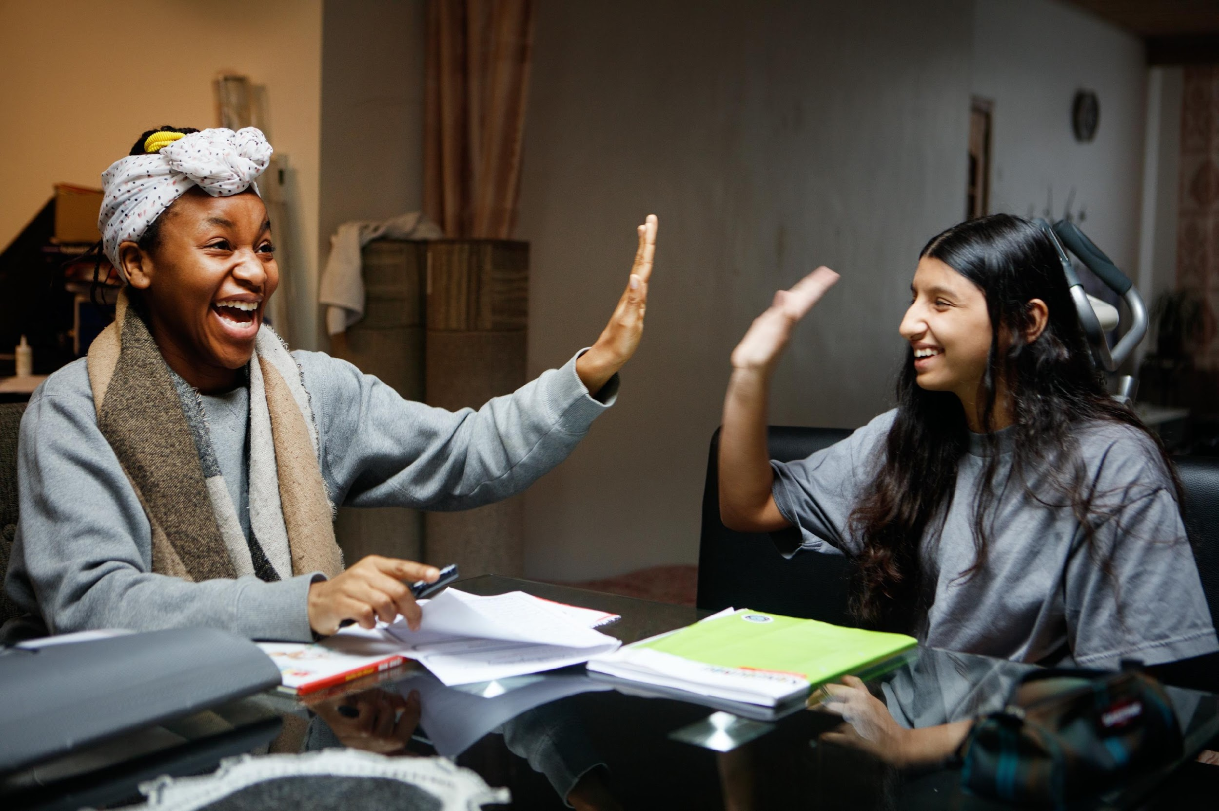
Kompanjon versterkt, vormt én verbindt!

Slide 2
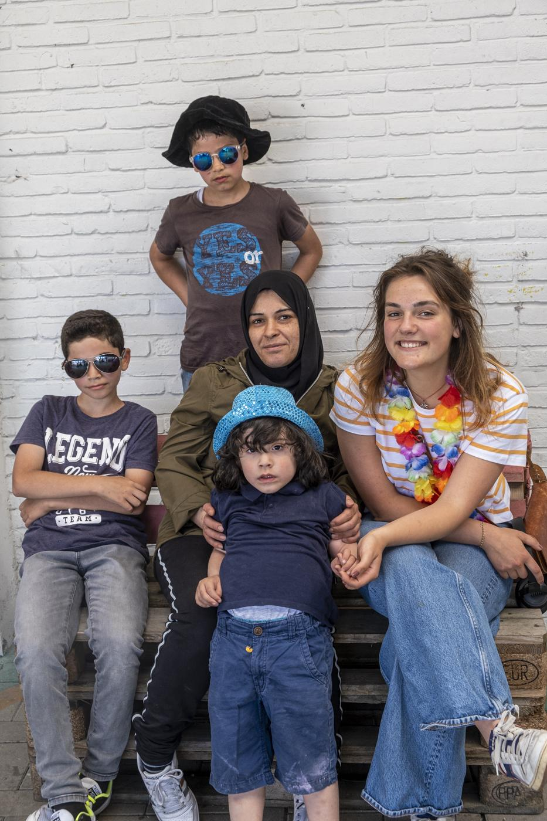
Kompanjon werkt aan eerlijke onderwijskansen en een kansrijke toekomst voor élk kind
TWEE SPOREN VERBINDEN

Slide 3
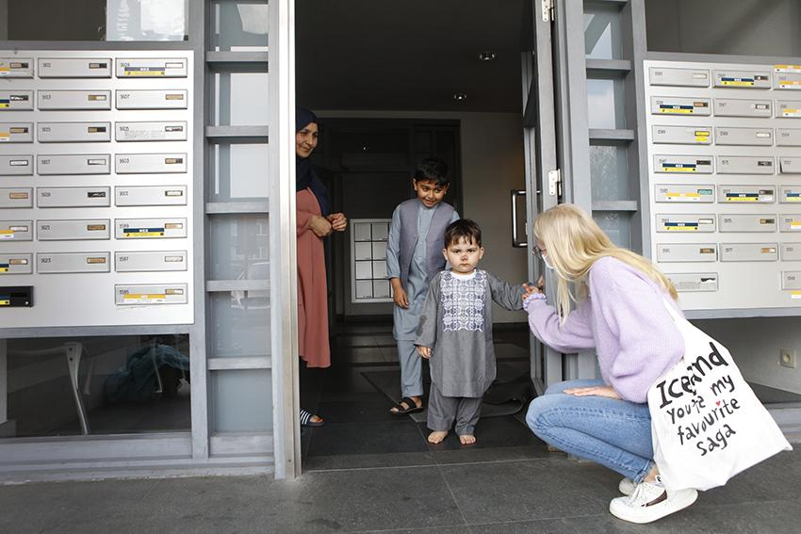
STUDENTEN
Hoger onderwijs
28 opleidingen - 8 instellingen
Stage of maatschappelijk engagement
Één semester wekelijks bezoek

Slide 4
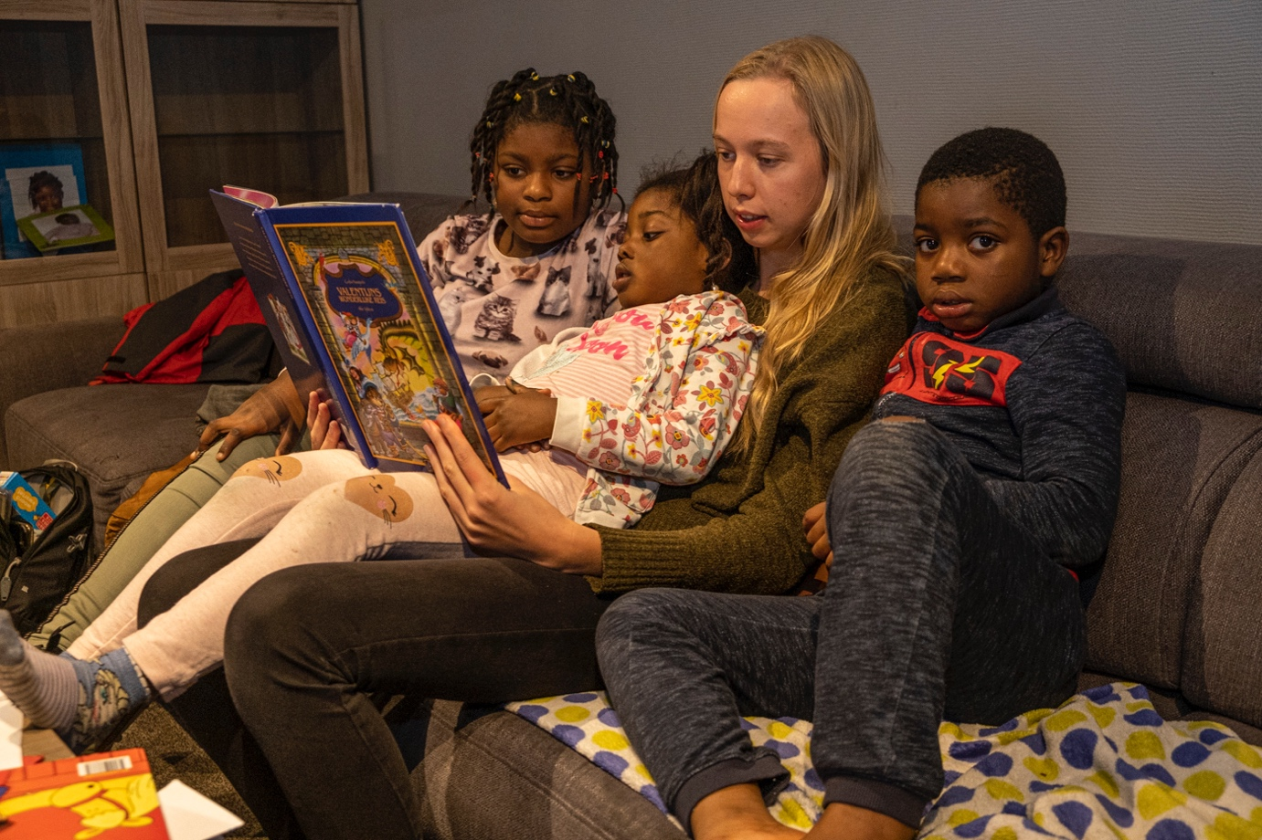
GEZINNEN
Maatschappelijk kwetsbare gezinnen
kinderen tussen 5 en 15 jaar
én hun ouders
in Gent en Antwerpen

Slide 5
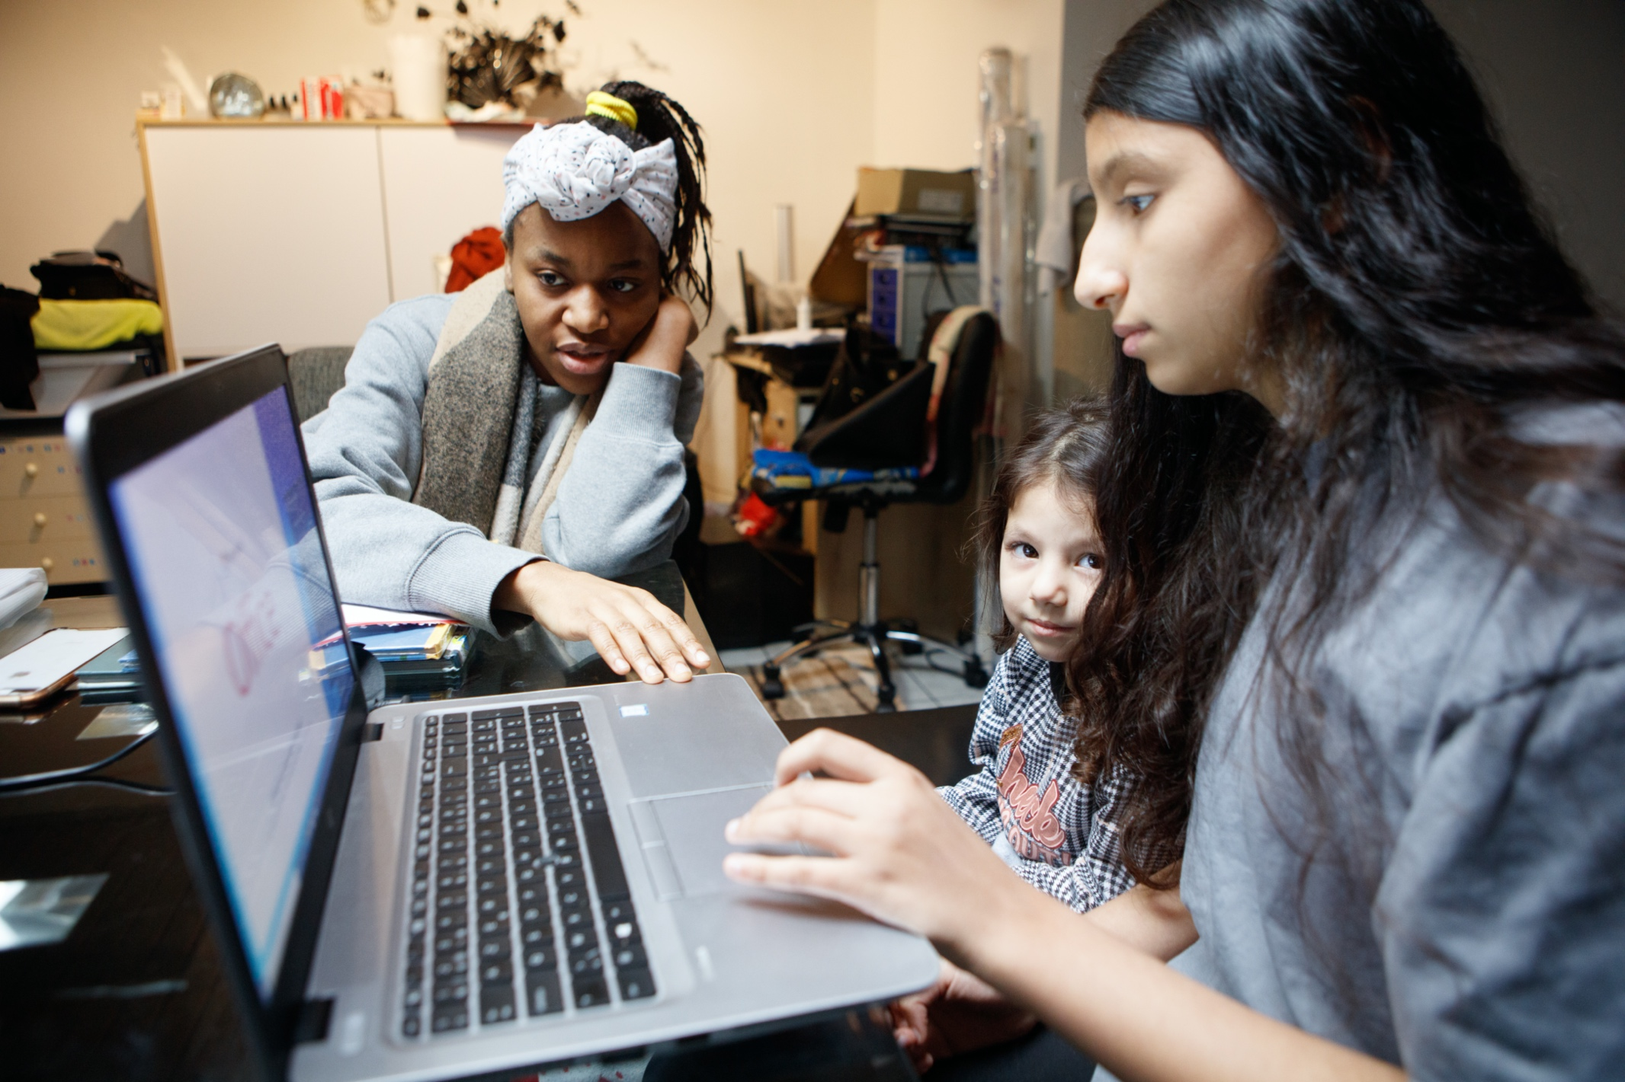
STUDIEONDERSTEUNING AAN HUIS
Huiswerk
Taal stimuleren
Spelend leren
Leren leren
Studie –en schoolkeuze
Digitale vaardigheden
Vrije tijd
…

Slide 6
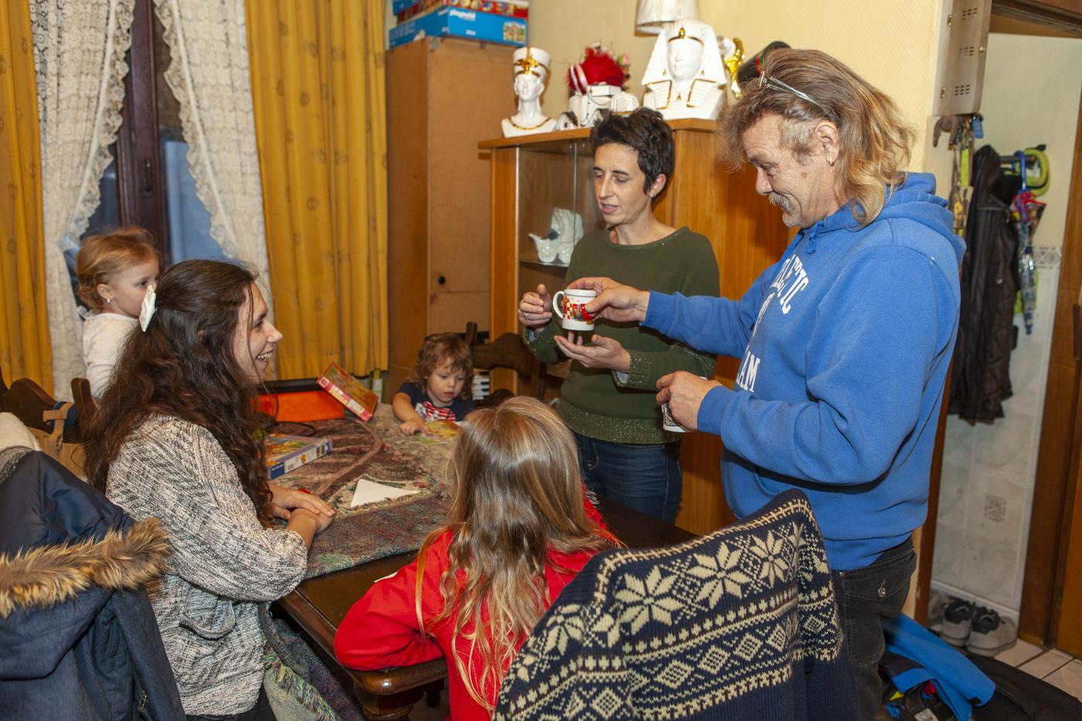
DE COACH: BRUG tussen gezin, student en school

Slide 7
Project: IN CANON
Doel:
Jongeren uit het 2de jaar B-STROOM naar het 3de jaar A-STROOM
OPSTROMEN zonder een jaar te verliezen
Partnerschap HTISA en KOMPANJON
Student als buddy
“Het was een speciale ervaring dat er iemand bij mij thuis kwam helpen en dat dit niet op school was. Ik vond dit heel leuk”

Slide 8
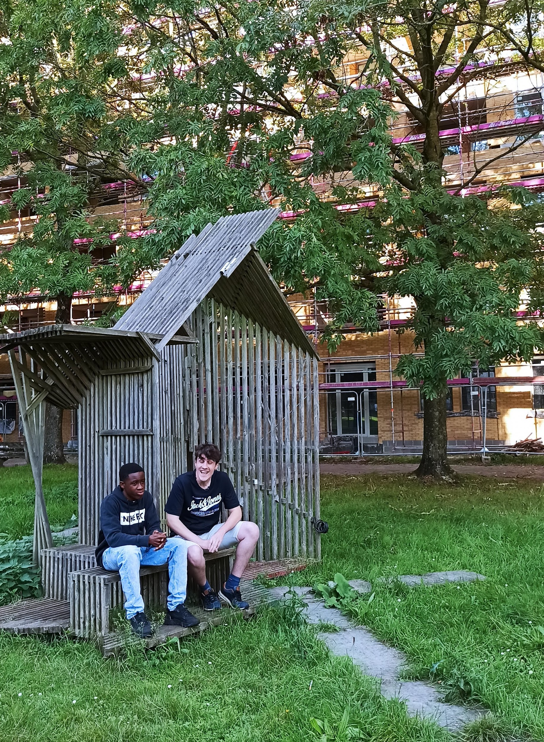
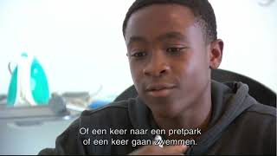
IN CANON in beeld
Een onderwijsexperiment met ‘opstroomkansen’

Slide 9
IN CANON groeit
Proefjaar 2023
Impact: 9 duo’s - 2 op 3 maken de overstap
Succesvolle crowdfunding via JEZ-campagne
Vervolg jaar 2023-2024
10 DUO’s - één schooljaar
selectie #Een hart voor Gent
crowdfunding 1 euro = 2 euro
Doel: 6000 euro
Toekomst? onderwijsbeleid Gent - Vlaanderen

Slide 10
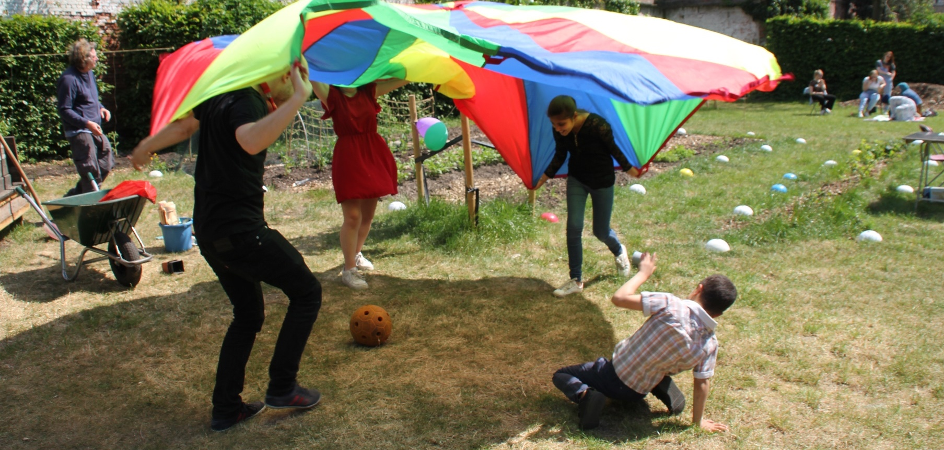
Kompanjon volgen?
Schrijf je in voor onze nieuwsbrief

